Slide 1
Gevaar rond het internet
VP
Gemaakt door: Jordy Boonstra
Wat ik jullie in deze presentatie ga vertellen zie je NU

Slide 2
Dia 1
Wat zijn de gevaren?
Maar is het eigenlijk wel
gevaarlijk ??
Virussen kunnen meekomen
Anders voordoen dan ze zijn
Maar niet als je veilig te werk gaat
Eerlijk zijn

Slide 3
Dia 2
Om welke doelgroep gaat het ?
Jongeren van 13 jaar en ouder
Iedereen zit bijna wel op het Internet
Ze zijn dus ook het meeste beïnvloedbaar

Slide 4
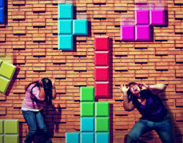
Dia 3
Wat doen jongeren op het internet?
relaties
zoveel mogelijk
Minecraft
fortnite

Slide 5
Dia 4
Is het makkelijk te doen alsof je
iemand anders bent ??
vrij makkelijk
foto’s
stelen
Jandino
asporaat

Slide 6
Dia 5
Vinden ouderen het internet gevaarlijk ??
voorzichtig moet zijn
bezorgdheid van je ouders
mensen ontmoeten
persoonlijke gegevens
gelijk !!

Slide 7
Kort maar krachtig

